Slide 1
I.
ĐỌC VĂN BẢN:

Slide 2

1. Đọc:
2
Ta cùng xem video nào!
Lắng nghe video và đọc theo nhé các con!

Slide 3

Notes:
Nguyễn Nhâm- 0981.713.891

Slide 4
1. Đọc
2. Chú thích
Câu chuyện được lưu truyền từ xa xưa
- Chuyện cổ
Cứu giúp
- Độ trì
Đức tính của người có tấm lòng khoan dùng, rộng lượng, dễ tha thứ.
- Độ lượng
Giàu cảm xuc
- Đa tình
Ràng buộc vào mình nhiều điều để phải lo lắng, bận tâm
- Đa mang

Slide 5

3. Tác giả, tác phẩm
5
Lâm Thị Mỹ Dạ
Tác giả
Năm sinh: 1949
Quê: Quảng Bình
Nhẹ nhàng
Chuyện cổ nước mình
Phong cách sáng tác
Đằm thắm
请添加标题
Trong trẻo
Tác phẩm
Rút từ Tuyển tập, NXB Hội nhà văn, Hà Nội, 2011, tr.203.
Tâm hồn tinh tế, giàu yêu thương

Slide 6
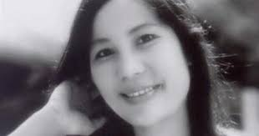
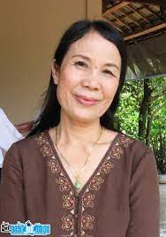

Lâm Thị Mỹ Dạ
6
Từng là biên tập viên, phóng viên trong những năm chiến tranh.
Tốt nghiệp trường Đại học Văn hoá (khoa Viết văn) 1979-1983.
Photography
Films
Tốt nghiệp Học viện văn học Gorki (Liên Xô cũ) 1998.
Code
请添加标题
Từng làm phóng viên, biên tập viên văn học, Uỷ viên Ban chấp hành Hội Văn học nghệ thuật Thừa Thiên- Huế….
Copywrite
请添加标题

Slide 7
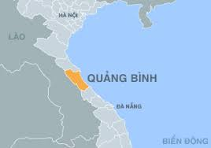
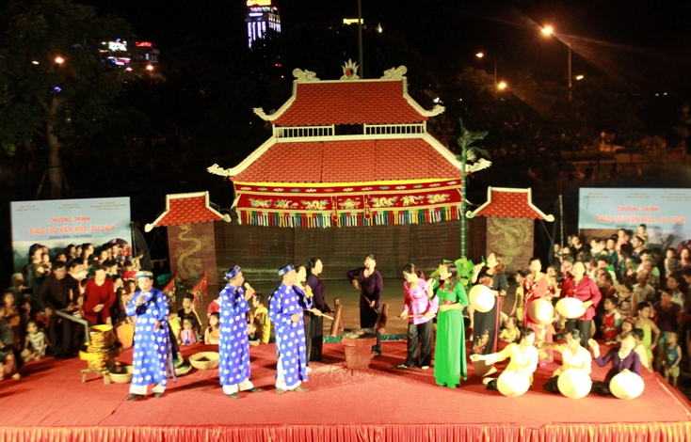
Quê: Quảng Bình
Có 116 km chiều dài bờ biển, với nhiều làng biển nổi tiếng như Cảnh Dương, Quang Phú, Ngư Thủy…
Nổi bật với các làn điệu hò như hò mái dài, mái khoan, hò kéo lưới làm đẹp cho tâm hồn mỗi người.

Slide 8

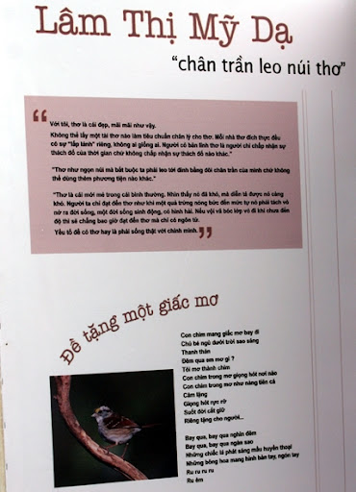

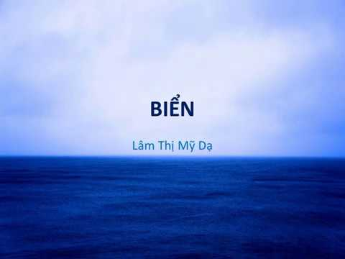
Các tác phẩm tiêu biểu:
8

Slide 9
KHÁM PHÁ VĂN BẢN:
II.

Slide 10
Đặc điểm thể loại lục bát trong bài thơ :
1.

Slide 11
PHIẾU HỌC TẬP SỐ 1
11
Đặc điểm thể loại thơ lục bát | Biểu hiện trong bài thơ
Số dòng thơ
Số tiếng trong từng dòng
Vần trong các dòng thơ
Nhịp thơ của từng dòng

Slide 12
Chuyện cổ nước mình
12
Tôi yêu truyện cổ nước tôi Vừa nhân hậu lại tuyệt vời sâu xa Thương người rồi mới thương ta Yêu nhau dù mấy cách xa cũng tìm Ở hiền thì lại gặp hiền Người ngay thì gặp người tiên độ trì Mang theo truyện cổ tôi đi Nghe trong cuộc sống thầm thì tiếng xưa Vàng cơn nắng, trắng cơn mưa Con sông chảy có rặng dừa nghiêng soi Đời cha ông với đời tôi Như con sông với chân trời đã xa Chỉ còn truyện cổ thiết tha Cho tôi nhận mặt ông cha của mình Rất công bằng, rất thông minh Vừa độ lượng lại đa tình, đa mang.
Thị thơm thì giấu người thơm Chăm làm thì được áo cơm cửa nhà Đẽo cày theo ý người ta Sẽ thành khúc gỗ chẳng ra việc gì Tôi nghe truyện cổ thầm thì Lời cha ông dạy cũng vì đời sau. Đậm đà cái tích trầu cau Miếng trầu đỏ thắm nặng sâu tình người. Sẽ đi qua cuộc đời tôi Bấy nhiêu thời nữa chuyển dời xa xôi. Nhưng bao truyện cổ trên đời Vẫn luôn mới mẻ rạng ngời lương tâm.
Lâm Thị Mỹ Dạ
Mỗi dòng lục có 6 tiếng
1
2
9
3
10
4
11
5
12
mỗi dòng bát có 8 tiếng
6
13
7
14
8

Slide 13
Vần trong các dòng thơ
13
Tôi yêu truyện cổ nước tôi Vừa nhân hậu lại tuyệt vời sâu xa Thương người rồi mới thương ta Yêu nhau dù mấy cách xa cũng tìm Ở hiền thì lại gặp hiền Người ngay thì gặp người tiên độ trì Mang theo truyện cổ tôi đi Nghe trong cuộc sống thầm thì tiếng xưa
Ôi- ơi; a-ta-xa; im-hiền-tiên; trì- đi- thì…

Slide 14
Nhịp thơ của từng dòng
14
Tôi yêu/ truyện cổ /nước tôi Vừa nhân hậu lại/ tuyệt vời sâu xa Thương người/ rồi mới/ thương ta Yêu nhau/ dù mấy/ cách xa /cũng tìm Ở hiền/ thì lại /gặp hiền Người ngay thì gặp/ người tiên độ trì Mang theo/ truyện cổ/ tôi đi Nghe trong/ cuộc sống/ thầm thì /tiếng xưa
2/2/2
4/4;
2/2/2
2/2/2/2
Nhịp chẵn

Slide 15
PHIẾU HỌC TẬP SỐ 1
15
Đặc điểm thể loại thơ lục bát | Biểu hiện trong bài thơ
Số dòng thơ | 14 cặp lục bát
Số tiếng trong từng dòng | Mỗi dòng lục có 6 tiếng, mỗi dòng bát có 8 tiếng
Vần trong các dòng thơ | Ôi- ơi; a-ta-xa; im-hiền-tiên; trì- đi- thì…
Nhịp thơ của từng dòng | 2/2/2 4/4; 2/2/2 2/2/2/2 Nhịp chẵn

Slide 16
1. Đặc điểm thể loại lục bát trong bài thơ
16
14 cặp lục bát
Số dòng thơ
Mỗi dòng lục có 6 tiếng, mỗi dòng bát có 8 tiếng
Số tiếng trong từng dòng
2/2/2
4/4;
2/2/2
2/2/2/2
Nhịp chẵn
Ôi- ơi; a-ta-xa; im-hiền-tiên; trì- đi- thì…
Vần trong các dòng thơ
Nhịp thơ của từng dòng

Slide 17
Những câu chuyện cổ được nhắc đến và ý nghĩa:
2.

Slide 18
PHIẾU HỌC TẬP SỐ 2
18
Tên truyện | Dấu hiệu nhận diện | Ý nghĩa, giá trị nhân văn của các chuyện cổ (phân tích một vài ví dụ)

Slide 19
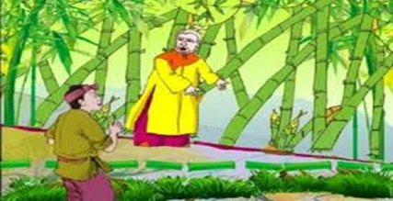
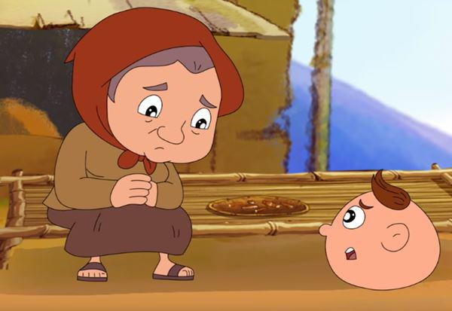
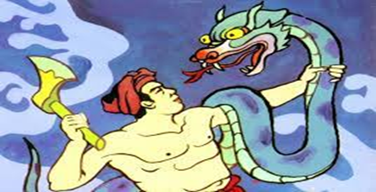
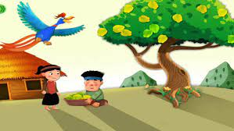
Anh chàng trong truyện Cây tre trăm đốt dẫu biết mình bị lừa vẫn không hề oán trách, bao dung và nhân hậu.
19
Thạch Sanh sẵn sàng giúp đỡ, xả thân vì người khác; khi biết tội ác của Lí Thông nhưng vẫn tha chết cho mẹ con hắn;
cô gái út trong Sọ Dừa có tấm lòng thương người đặc biệt đó là người có khiếm khuyết về ngoại hình
Cây tre trăm đốt
\
Dấu hiệu nhận diện:
“Ở hiền thì lại gặp lành
Người ngay thì gặp người tiên độ trì”
Thạch Sanh
Nhân hậu, vị tha, độ lượng, bao dung, đa tình, đa mang…
Người em trong truyện cây khế chẳng trách người anh tham lam nửa lời
Sọ Dừa
Cây khế

Slide 20
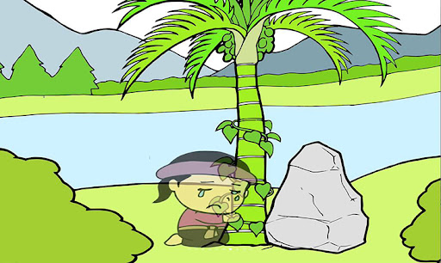
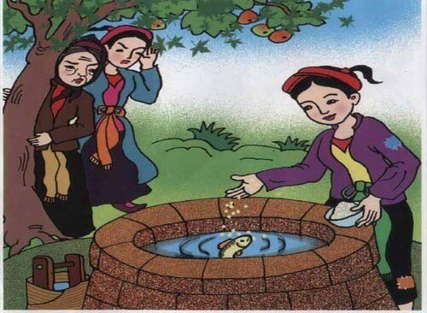
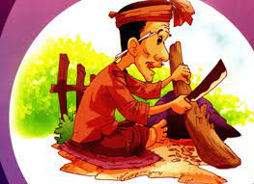
Sự tích trầu cau
“Thị thơm thì giấu người thơm”
20
Đậm đà cái tích trầu cau
Miếng trầu đỏ thắm nặng sâu tình người
Qua các lần hóa thân của Tấm, ta nhận ra khát vọng vươn lên, chiến thắng nghịch cảnh của nhân dân ta.
đó còn là sự trân quý tình cảm của an hem trong gia đình, là sự thủy chung của lứa đôi qua sự tích trầu cau…
\
Tấm Cám
““Đẽo cày theo ý người ta/ Sẽ thành khúc gỗ chẳng ra việc gì”
Phải kiên định, có lập trường thì công việc mới thành công.
Đẽo cày giữa đường

Slide 21
Tên truyện | Dấu hiệu nhận diện | Ý nghĩa, giá trị nhân văn của các chuyện cổ
Thạch Sanh, Cây tre trăm đốt, Cây khế, Sọ Dừa | “Ở hiền thì lại gặp lành/Người ngay thì gặp người tiên độ trì” | - Nhân hậu, vị tha, độ lượng, bao dung, đa tình,đa mang.. (Thạch Sanh sẵn sàng giúp đỡ, xả thân vì người khác; khi biết tội ác của Lí Thông nhưng vẫn tha chết cho mẹ con hắn; người em trong truyện cây khế chẳng trách người anh tham lam nửa lời; cô gái út trong Sọ Dừa có tấm lòng thương người đặc biệt đó là người có khiếm khuyết về ngoại hình; đó còn là sự trân quý tình cảm của anh em trong gia đình, là sự thủy chung của lứa đôi qua sự tích trầu cau…)
Tấm Cám | “Thị thơm thì giấu người thơm”
Đẽo cày giữa đường | “Đẽo cày theo ý người ta/ Sẽ thành khúc gỗ chẳng ra việc gì”
Sự tích trầu cau | Đậm đà cái tích trầu cau Miếng trầu đỏ thắm nặng sâu tình người

Slide 22
2. Những câu chuyện cổ được nhắc đến và ý nghĩa:
- “Thạch Sanh, Cây tre trăm đốt, Cây khế, Sọ Dừa”:Nhân hậu, vị tha, độ lượng, bao dung, đa tình, đa mang…
“Tấm Cám”: Qua các lần hóa thân của Tấm, ta nhận ra khát vọng vươn lên, chiến thắng nghịch cảnh của nhân dân ta.
“Sự tích trầu cau”: đó còn là sự trân quý tình cảm của an hem trong gia đình, là sự thủy chung của lứa đôi
“Đẽo cày giữa đường”: Phải kiên định, có lập trường thì công việc mới thành công

